Slide 1

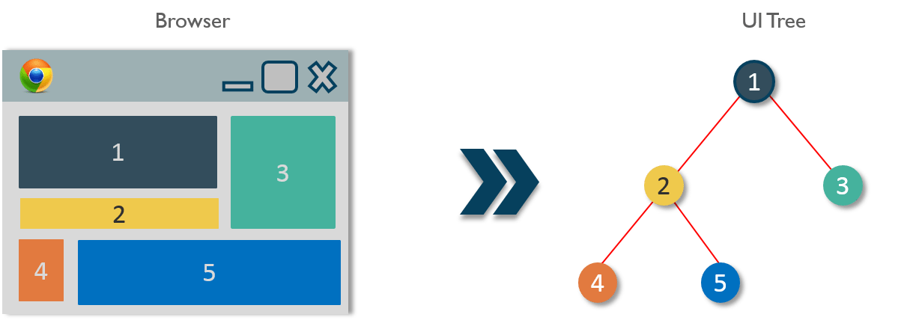
Componentes
Las aplicaciones en React se construyen mediante componentes.
El potencial de este funcionamiento consiste en que podemos crear aplicaciones completas de una manera modular y de fácil mantenimiento, a pesar de su complejidad.

Slide 2
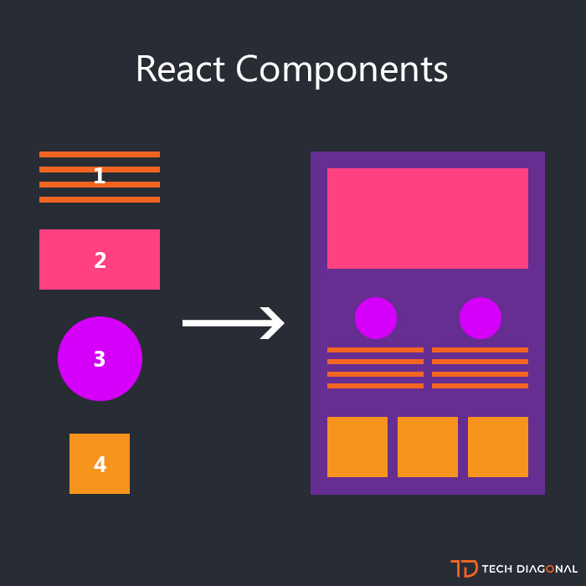
Componentes
Los componentes permiten separar la interfaz de usuario en piezas independientes, reutilizables y pensar en cada pieza de forma aislada.

Slide 3
Componentes
Al desarrollar crearemos componentes para resolver pequeños problemas, que son fáciles de visualizar y comprender.
Luego, unos componentes se apoyarán en otros para solucionar problemas mayores y al final la aplicación será un conjunto de componentes que trabajan entre sí.
Este modelo de trabajo tiene varias ventajas, como la facilidad de mantenimiento, depuración, escalabilidad, etc.

Slide 4
Componentes
Beneficios
Favorece la separación de responsabilidades: cada componente debe tener una única tarea.
Al tener la lógica de estado y los elementos visuales por separado, es más fácil reutilizar los componentes.
Se simplifica la tarea de hacer pruebas unitarias.
Puede mejorar el rendimiento de la aplicación
La aplicación es más fácil de entender

Slide 5
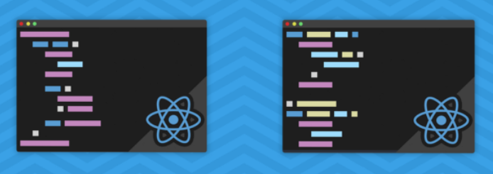
Componentes
En React JS existen dos maneras de entender los componentes, que varían según desde dónde nos paremos para analizarlo.
Vamos a decir que existen tipos de componentes y patrones

Slide 6
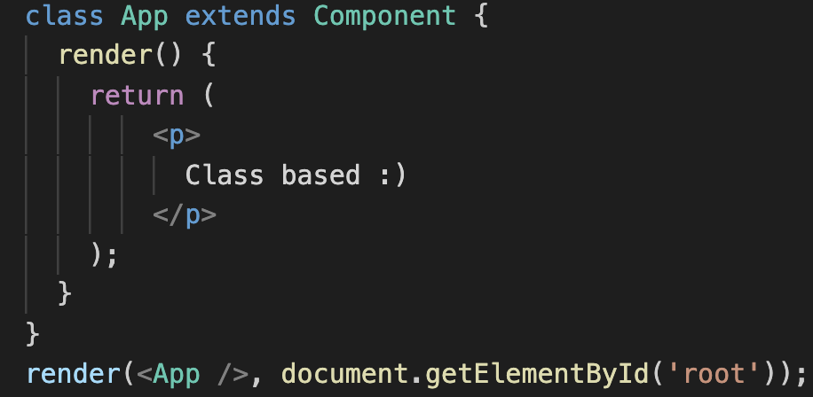
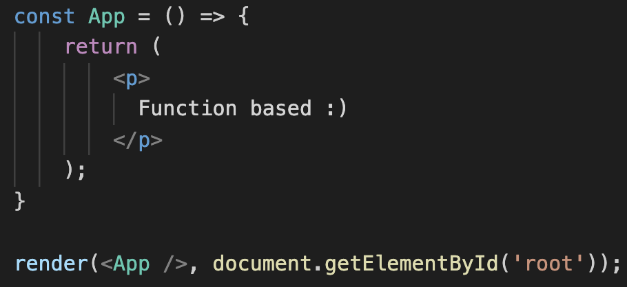
Componentes
Los dividiremos en estas dos representaciones, que después servirán de base para implementar múltiples patrones.
Class based components componentes basados en clases | Function based components componentes basados en funciones

Slide 7
Componentes
Patrones
Componentes de presentación
Son aquellos que simplemente se limitan a mostrar datos y tienen poca o nula lógica asociada a manipulación del estado (por eso son también llamados stateless components).

Slide 8
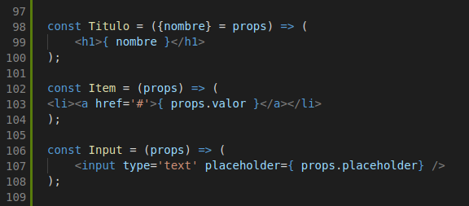
Componentes
Usando esta sintaxis, las propiedades se reciben como parámetros de la función y podemos obtener las variables que nos interesan por separado.

Slide 9

Material extra
https://es.reactjs.org/docs/faq-internals.html
https://nodejs.org/es/about/
https://damiandeluca.com.ar/como-usar-la-terminal-integrada-de-visual-studio-code
https://desarrolloweb.com/articulos/que-es-una-spa.html

Slide 10

¡Gracias!

